Slide 1
8.2 Εφαρμογές Βασικών Μεθόδων και Τεχνικών Ασφάλειας

Slide 2
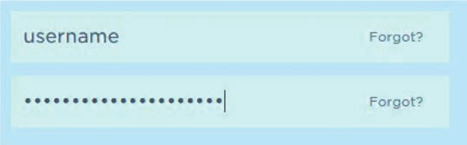
8.2.1 Κωδικοί πρόσβασης
Ο πιο συνηθισμένος τρόπος ταυτοποίησης των χρηστών από ένα λειτουργικό σύστημα είναι η δημιουργία μιας συνθηματικής λέξης (password) για κάθε λογαριασμό χρήστη, η οποία θα ζητείται κάθε φορά που ο συγκεκριμένος χρήστης επιθυμεί να συνδεθεί με το σύστημα.
Μία από τις πιο συνηθισμένες μεθόδους επίθεσης σε υπολογιστικά συστήματα στοχεύει στην ανεύρεση των κωδικών με τους οποίους συνδέονται σε αυτά οι χρήστες, με σκοπό:
την πρόσβαση στα δεδομένα του συγκεκριμένου υπολογιστικού συστήματος, αλλά και σε πιθανούς δικτυακούς πόρους στους οποίους οι συγκεκριμένοι λογαριασμοί έχουν πρόσβαση.

Slide 3

Επιπρόσθετα μέτρα ταυτοποίησης
Για το λόγο αυτό σε περιπτώσεις που η ασφάλεια παίζει σημαντικό ρόλο λαμβάνονται επιπρόσθετα μέτρα ταυτοποίησης των χρηστών που έχουν να κάνουν είτε με τη χρήση
usb κλειδιών ή καρτών αναγνώρισης (μοιάζουν με τις γνωστές πιστωτικές κάρτες)
με την αναγνώριση βιομετρικών στοιχείων του χρήστη (όπως π.χ. δακτυλικά αποτυπώματα, μοτίβο της ίριδας του ματιού, χροιά φωνής κ.α.).
Σημαντικό ρόλο για την επιτυχία των συστημάτων αυτών παίζει η ευκολία χρήσης τους και η αποδοχή τους από τους χρήστες.

Slide 4
8.2.2 Συναρτήσεις Κερματισμού (Hash functions)
Οι κωδικοί πρόσβασης στα λειτουργικά συστήματα δεν αποθηκεύονται σαν απλό κείμενο (plain text) οπότε θα ήταν απλό κάποιος να τους διαβάσει.
Αντ’ αυτού, το λειτουργικό σύστημα περνά το password από μία συνάρτηση κερματισμού η οποία δίνει σαν αποτέλεσμα μία συμβολοσειρά που ονομάζεται σύνοψη (digest).
Π.χ. σύμφωνα με τη συνάρτηση κερματισμού NTLM που χρησιμοποιεί το Λ.Σ MS Windows ο κωδικός m@gn1fIc3nt μετατρέπεται σε A7CB237DABF384B97EF70B3B8DEFB1BD και αυτή η τιμή είναι που αποθηκεύεται στο σύστημα.

Slide 5
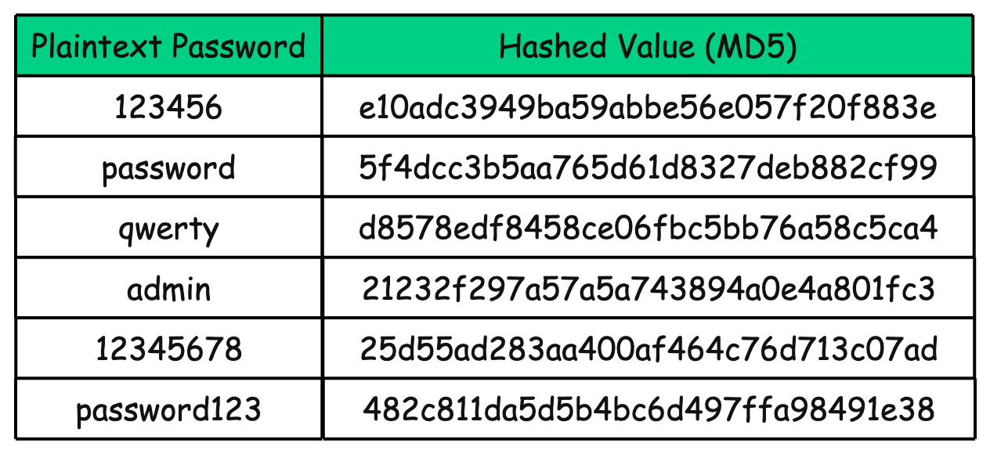

Slide 6
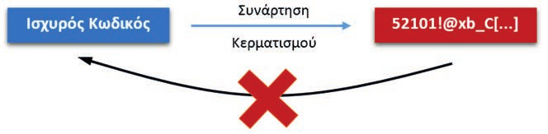
Hash Functions
Οι συναρτήσεις που χρησιμοποιούνται για το σκοπό αυτό έχουν την εξής ιδιότητα.
Κάθε φορά που δέχονται σαν είσοδο τον ίδιοι κωδικό, βγάζουν σαν αποτέλεσμα την ίδια σύνοψη, όμως αν κάποιος γνωρίζει μόνο τη σύνοψη είναι αδύνατον (ή πιο σωστά εξαιρετικά δύσκολο) να μπορέσει να βρειτον κωδικό, παρόλο που ο αλγόριθμος μετατροπής είναι γνωστός.
Για το λόγο αυτό αναφέρονται πολλές φορές και σαν μονόδρομες (one-way) συναρτήσεις.

Slide 7
Hash Functions(2)
Η μέθοδος αυτή ωστόσο δεν μπορεί από μόνη της να εγγυηθεί την ασφάλεια του κωδικού πρόσβασης.
Είναι γνωστό ότι πολλοί χρήστες χρησιμοποιούν για κωδικούς πολύ απλές λέξεις, ή προσωπικά τους στοιχεία (π.χ. ημερομηνία γέννησης, τηλέφωνο, ΑΦΜ κ.λ.π.) ή λέξεις που υπάρχουν στην καθομιλούμενη γλώσσα.
Τα στοιχεία αυτά είναι τα πρώτα που θα ελέγξει ένας επιτιθέμενος προκειμένου να ανακαλύψει κωδικούς.

Slide 8
rainbow tables
Υπάρχουν μάλιστα έτοιμοι πίνακες με τη σύνοψη που παράγουν οι λέξεις αυτές (δεδομένου ότι η συνάρτηση κερματισμού είναι γνωστή) κι’ έτσι το μόνο που χρειάζεται είναι να γίνει η σύγκριση με αυτούς που είναι αποθηκευμένοι στο σύστημα.
Οι πίνακες αυτοί λέγονται πίνακες αντίστροφης αναζήτησης (reverse lookup tables ή rainbow tables).
Αν η προσπάθεια αυτή αποτύχει, μπορεί να γίνει επίθεση με εξαντλητική δοκιμή κωδικών (brute force attack), όπου όμως ο χρόνος που χρειάζεται για να πραγματοποιηθεί αυξάνει δραματικά όσο αυξάνεται το μέγεθος του κωδικού, αλλά και το σύνολο χαρακτήρων από το οποίο αποτελείται (π.χ. πεζά, κεφαλαία, αριθμοί, σύμβολα).

Slide 9
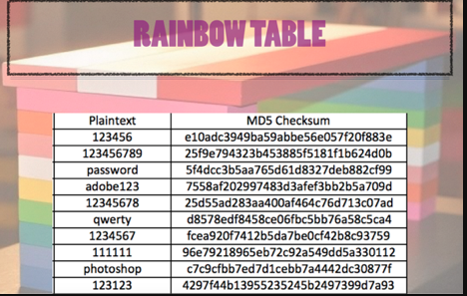

Slide 10
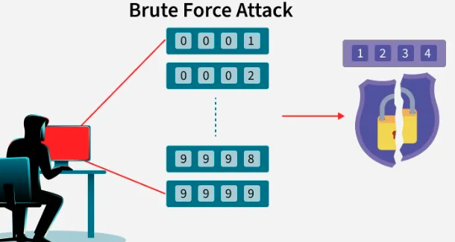
brute force attack
Έτσι λοιπόν υποθέτοντας ένα σύστημα που μπορεί να πραγματοποιήσει 1000 δοκιμές το δευτερόλεπτο (π.χ. στα password ενός δικτυακού τόπου)
για το αριθμητικό password των 8 χαρακτήρων (π.χ. το 98532548) θα χρειαστούν το πολύ 1,29 ημέρες για να γίνει δοκιμή όλων των συνδυασμών,
για ένα αντίστοιχο password με χαρακτήρες από διαφορετικά σύνολα θα χρειαζόταν 2,13 χιλιάδες αιώνες.

